Slide 1
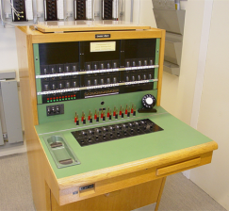
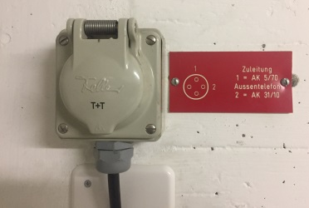
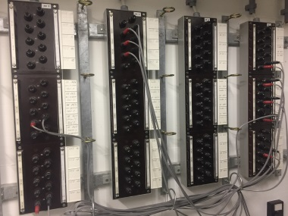
Serien-Anschluss
Zugang
Schleuse
Zentrale
???
AK 31/??
Installation
AK ??/??
1
Zuleitung
1= AK 31 / ??
Aussentelefon
2 = AK ?? / ??
2
Schalter Stellung
Funktion

Slide 2
Parallel-Anschluss
Zugang
Schleuse
Zentrale
???
AK 31/??
Installation
AK ??/??
1
Zuleitung
1= AK 31 / ??
Aussentelefon
2 = AK ?? / ??
2
Schalter Stellung
Funktion

Slide 3
1
1
Zuleitung
1= AK x/x
Aussentelefon
2 = AK y/y
Zuleitung
1= AK x/x
Aussentelefon
2 = AK y/y
2
2
1
1
Zuleitung
1= AK x/x
Aussentelefon
2 = AK y/y
Zuleitung
1= AK x/x
Aussentelefon
2 = AK y/y
2
2
1
1
Zuleitung
1= AK x/x
Aussentelefon
2 = AK y/y
Zuleitung
1= AK x/x
Aussentelefon
2 = AK y/y
2
2

